Slide 1
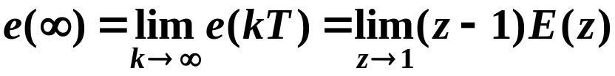
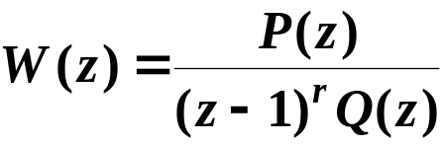
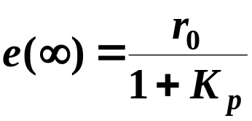

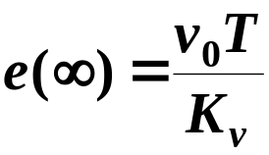

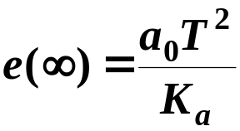
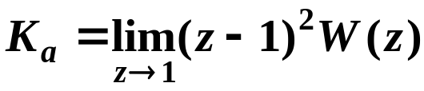
Tačnost u stacionarnom stanju
4. ODZIV SISTEMA I REALIZACIJE FDP.
Greška u stacionarnom stanju:
Ponašanje sistema u stacionarnom stanju zavisi od reda astatizma r prema:
W(z)- funkcija povratnog diskretng prenosa, P(z), Q(z) nemaju nula u tački z=1.
Astat. 0 reda: Konstanata položaja , greška
Ast. I reda: Brzinska konstanata , greška
Ast. II reda: Konstanata ubrzanja , greška
Katedra za automatiku/ ETF-BL

Slide 2
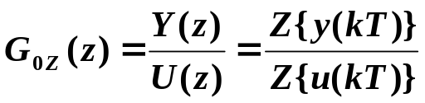
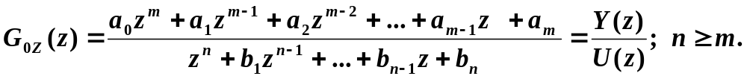
Određivanje odziva sistema
Za poznatu funkciju diskretnog prenosa odrediti odziv elementa u vremenu (algoritam regulatora).
Ako je u(kT) poznato u analitičkom obliku tada se odredi U(z), a zatim Y(z).
y(kT) se obično određuje na jedan od dva načina:
Na osnovu razvoja Y(z) u zbir parcijalnih razlomaka dobije se izraz za y(kT).
Izvršiti dijeljenje brojioca sa imeniocem Y(z) da se dobije razvoj po z⁻¹
Poređenjem sa definicionim izrazom za Y(z)
slijedi da su poznate vrijednosti y(kT), ali ne i amalitiči izraz za y(kT).
Katedra za automatiku/ ETF-BL

Slide 3
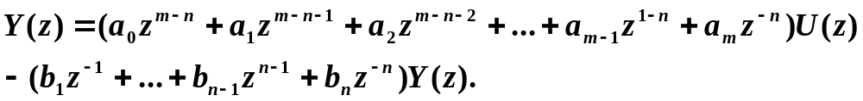
Određivanje odziva sistema
Za poznatu funkciju diskretnog prenosa odrediti odziv elementa u vremenu (algoritam regulatora).
Ako u(kT) nije poznato u analitičkom obliku tada se koristi
Za poznat algoritam digitalnog regulatora lako se prema gornjem odredi funkciju diskretnog prenosa.
Rekurzivna jednačina takođe daje algoritam regulatora ako je poznata potrebna funkcija diskretnog prenosako
Katedra za automatiku/ ETF-BL

Slide 4

Ponašanje sistema u prelaznom režimu
(približna procjena odskočnog odziva)
Zavisnost položaja korjena i dinamike sistema u s-ravni i z-ravani slijede iz:
Preslikavanje primarnog pojasa s-ravni u z-ravan
jIm{z}
s-ravan
jIm(s)
jIm{s}
z-ravan
jIm(z)
5
10
9
јω_{s}/2
6
X
X
X
3
7
2
jω_{s}/2
6
7
X
8
5
X
X
X
X
X
8
Re(s)
1
1
Re(z)
2
3
10
X
2
4
3
2
1
1
4
9
1
3
1
Re{z}
5
4
X
X
X
X
X
X
X
X
Re{s}
X
X
8
7
6
5
X
7
8
5
-jω_{s}/2
X
4
6
X
X
X
X
10
9
X
5
X
X
-јω_{s}/2
X
Sl. 4.2 Preslikavanje primarnog pojasa s-ravni
na jedinični krug u z-ravni
Katedra za automatiku/ ETF-BL

Slide 5
Ponašanje sistema u prelaznom režimu /II
Preslikavanje dijela primarnog pojasa sa zadanom brzinom odziva iz
s-ravni u z-ravan.
s-ravan
jIm(s)
z-ravan
jIm(z)
3
2
jω_{s}/2
η
e^{-ηΤ}
Re(s)
1
1
2
3
Re(z)
1
1
5
4
4
5
-jω_{s}/2
Sl. 4.3 Preslikavanje primarnog pojasa sa zadanom brzinom odziva sistema iz s-ravni u z-ravan
Katedra za automatiku/ ETF-BL

Slide 6
Ponašanje sistema u prelaznom režimu /III
Preslikavanje dijela primarnog pojasa sa zadanim faktorom relativnog prigušenja iz s-ravni u z-ravan.
s-ravan
jIm(s)
z-ravan
jIm(z)
3
2
jω_{s}/2
ζ- prava
Re(s)
1
1
2
3
Re(z)
1
1
5
4
4
5
-jω_{s}/2
Sl. 4.4 Preslikavanje primarnog pojasa sa zadanim faktorom prigušenja elementa/sistema iz s-ravni u z-ravan
Katedra za automatiku/ ETF-BL

